Slide 1
Protekcionistické strategie rozvojových zemí
Mezinárodní obchodní režim, jaro 2023

Slide 2
Opakování ze začátku kurzu

Slide 3
Opakování ze začátku kurzu
Vyspělý svět
- postupný přechod od feudalismu k tržnímu hospodářství

Slide 4
Opakování ze začátku kurzu
Vyspělý svět
- postupný přechod od feudalismu k tržnímu hospodářství
= oslabování pozice vlastníků půdy, větší svoboda pro rolníky, rušení monopolních cechů ve městech

Slide 5
Opakování ze začátku kurzu
Vyspělý svět
- postupný přechod od feudalismu k tržnímu hospodářství
= oslabování pozice vlastníků půdy, větší svoboda pro rolníky, rušení monopolních cechů ve městech
Politické revoluce – konstituční vláda a osobní svoboda (VFR, 1848)

Slide 6
Opakování ze začátku kurzu
Vyspělý svět
- postupný přechod od feudalismu k tržnímu hospodářství
= oslabování pozice vlastníků půdy, větší svoboda pro rolníky, rušení monopolních cechů ve městech
Politické revoluce – konstituční vláda a osobní svoboda (VFR, 1848)
Co je následkem čeho?

Slide 7
Opakování ze začátku kurzu
Vyspělý svět
- postupný přechod od feudalismu k tržnímu hospodářství
= oslabování pozice vlastníků půdy, větší svoboda pro rolníky, rušení monopolních cechů ve městech
Politické revoluce – konstituční vláda a osobní svoboda (VFR, 1848)
Co je následkem čeho?
Marx – ekonomika je základna
Historický institucionalismus – změny v nastavení politického a právního systému vedou k rozvoji ekonomiky

Slide 8
Rozvojový svět
Koloniální nadvláda, která často paradoxně zakonzervovala před-moderní elitu ochotnou kolaborovat s Evropany

Slide 9
Rozvojový svět
Koloniální nadvláda, která často paradoxně zakonzervovala před-moderní elitu ochotnou kolaborovat s Evropany
Asie - Indie, Vietnam, atd – formální zachování řady aspektů předchozích monarchií a půdu vlastnících elit, ty vykořisťují rolníky a pomáhají Evropanům vládnout

Slide 10
Rozvojový svět
Koloniální nadvláda, která často paradoxně zakonzervovala před-moderní elitu ochotnou kolaborovat s Evropany
Asie - Indie, Vietnam, atd – formální zachování řady aspektů předchozích monarchií a půdu vlastnících elit, ty vykořisťují rolníky a pomáhají Evropanům vládnout
Afrika – často zachování kmenových vůdců atd.

Slide 11
Rozvojový svět
Koloniální nadvláda, která často paradoxně zakonzervovala před-moderní elitu ochotnou kolaborovat s Evropany
Asie - Indie, Vietnam, atd – formální zachování řady aspektů předchozích monarchií a půdu vlastnících elit, ty vykořisťují rolníky a pomáhají Evropanům vládnout
Afrika – často zachování kmenových vůdců atd.
Latinská Amerika – politická nezávislost už cca 1820, ale pokračující vláda kasty pozemkových vlastníků

Slide 12
Rozvojové země v polovině 20. století
Kolonialismus > volný obchod s vyspělými státy > šance pro latifundisty více zbohatnout

Slide 13
Rozvojové země v polovině 20. století
Kolonialismus > volný obchod s vyspělými státy > šance pro latifundisty více zbohatnout
> přechod ze samozásobitelského zemědělství na exportní
= „cash crops“ – káva, čaj, cukr, indigo

Slide 14
Rozvojové země v polovině 20. století
Kolonialismus > volný obchod s vyspělými státy > šance pro latifundisty více zbohatnout
> přechod ze samozásobitelského zemědělství na exportní
= „cash crops“ – káva, čaj, cukr, indigo
Přelámání tradičních společenských vazeb - šlechtic se stará o poddané > neosobní byznys

Slide 15
Rozvojové země v polovině 20. století
Kolonialismus > volný obchod s vyspělými státy > šance pro latifundisty více zbohatnout
> přechod ze samozásobitelského zemědělství na exportní
= „cash crops“ – káva, čaj, cukr, indigo
Přelámání tradičních společenských vazeb - šlechtic se stará o poddané > neosobní byznys
Vysoké daně – Evropané daní místní elitu, ta sdírá z kůže rolníky
> větší chudoba a vykořisťování než v klasickém feudalismu > například hladomory v Britské Indii

Slide 16
Opakování ze začátku kurzu
Británie
Protekcionismus – motivovaný spíše zájmovými skupinami (výrobci textilu z vlny, pozemkoví vlastnící) než národním zájmem

Slide 17
Opakování ze začátku kurzu
Británie
Protekcionismus – motivovaný spíše zájmovými skupinami (výrobci textilu z vlny, pozemkoví vlastnící) než národním zájmem
Přechod na volný obchod na vrcholu relativní vyspělosti

Slide 18
Opakování ze začátku kurzu
Británie
Protekcionismus – motivovaný spíše zájmovými skupinami (výrobci textilu z vlny, pozemkoví vlastnící) než národním zájmem
Přechod na volný obchod na vrchol relativní vyspělosti
Všechny pozdější státy – snaha kompenzovat protekcionismem počáteční nevýhodu

Slide 19
Opakování ze začátku kurzu
Británie
Protekcionismus – motivovaný spíše zájmovými skupinami než národním zájmem
Přechod na volný obchod na vrchol relativní vyspělosti
Všechny pozdější státy – snaha kompenzovat protekcionismem počáteční nevýhodu; vědomá snaha o industrializaci

Slide 20
Opakování ze začátku kurzu
Británie
Protekcionismus – motivovaný spíše zájmovými skupinami než národním zájmem
Přechod na volný obchod na vrchol relativní vyspělosti
Všechny pozdější státy – snaha kompenzovat protekcionismem počáteční nevýhodu; vědomá snaha o industrializaci
Čím později se stát začal industrializovat, tím větší role státu

Slide 21
Opakování ze začátku kurzu
Británie
Protekcionismus – motivovaný spíše zájmovými skupinami než národním zájmem
Přechod na volný obchod na vrchol relativní vyspělosti
Všechny pozdější státy – snaha kompenzovat protekcionismem počáteční nevýhodu; vědomá snaha o industrializaci
Čím později se stát začal industrializovat, tím větší role státu
= protože je potřeba kompenzovat větší relativní zaostalost a větší zahraniční konkurenci

Slide 22
Opakování ze začátku kurzu
USA – vysoká cla na hranicích, podpora budování infrastruktury, ale uvnitř země tržní kapitalismus

Slide 23
Opakování ze začátku kurzu
USA – vysoká cla na hranicích, podpora budování infrastruktury, ale uvnitř země tržní kapitalismus
Německo, Francie – cla, podpora technického vzdělávání, investice do infrastruktury

Slide 24
Opakování ze začátku kurzu
USA – vysoká cla na hranicích, podpora budování infrastruktury, ale uvnitř země tržní kapitalismus
Německo, Francie – cla, podpora technického vzdělávání, investice do infrastruktury
Carské Rusko – stát vlastní banky a některé klíčové firmy (ocelárny, železniční doprava, doly)

Slide 25
Opakování ze začátku kurzu
USA – vysoká cla na hranicích, podpora budování infrastruktury, ale uvnitř země tržní kapitalismus
Německo, Francie – cla, podpora technického vzdělávání, infrastruktura
Carské Rusko – stát vlastní banky a některé klíčové firmy (ocelárny, železniční doprava, doly) + zahraniční půjčky (z Francie)
= pozdější industrializace > větší role státu

Slide 26
Opakování ze začátku kurzu
USA – vysoká cla na hranicích, podpora budování infrastruktury, ale uvnitř země tržní kapitalismus
Německo, Francie – cla, podpora technického vzdělávání, infrastruktura
Carské Rusko – stát vlastní banky a některé klíčové firmy (ocelárny, železniční doprava, doly) + zahraniční půjčky (z Francie)
= pozdější industrializace > větší role státu
Půjčky a investice ze zahraničí – čím relativně chudší země, tím větší prostor pro využití zahraničního kapitálu

Slide 27
Motivace rozvojových zemí pro protekcionismus
1) Propast oproti vyspělým zemím mnohem větší než pro USA na začátku 19. století
> potřeba většího protekcionismu

Slide 28
Motivace rozvojových zemí pro protekcionismus
1) Propast oproti vyspělým zemím mnohem větší než pro USA na začátku 19. století
> potřeba většího protekcionismu
2) Po krizi a WWII obecně malá víra ve volný trh, naopak válečná ekonomika USA i výkon SSSR vedou státy k příklonu k silné roli státu v ekonomice

Slide 29
Motivace rozvojových zemí pro protekcionismus
1) Propast oproti vyspělým zemím mnohem větší než pro USA na začátku 19. století
> potřeba většího protekcionismu
2) Po krizi a WWII obecně malá víra ve volný trh, naopak válečná ekonomika USA i výkon SSSR vedou státy k příklonu k silné roli státu v ekonomice
3) Politické motivy – soběstačnost; socialistické a nacionalistické myšlenky, sociální revoluce proti starým elitám a komunismus

Slide 30
Rozdíly oproti protekcionismu 19.století
Celkově – nejenom cla, ale i kroky uvnitř ekonomiky

Slide 31
Rozdíly oproti protekcionismu 19.století
Celkově – nejenom cla, ale i kroky uvnitř ekonomiky
Státem vlastněné banky poskytující zvýhodněné půjčky
Státní vlastnictví a přímé dotování průmyslových podniků
Granty, daňové úlevy

Slide 32
Rozdíly oproti protekcionismu 19.století
Celkově – nejenom cla, ale i kroky uvnitř ekonomiky
Státem vlastněné banky poskytující zvýhodněné půjčky
Státní vlastnictví a přímé dotování průmyslových podniků
Granty, daňové úlevy
Podobné méně vyspělým evropských zemí na začátku 20. století

Slide 33
Rozdíly oproti protekcionismu 19.století
Celkově – nejenom cla, ale i kroky uvnitř ekonomiky
Obchodní politiku doplňuje průmyslová politika

Slide 34
Rozdíly oproti protekcionismu 19.století
Extrémní případ – komunismus

Slide 35
Rozdíly oproti protekcionismu 19.století
Extrémní případ – komunismus
Znárodnění a byrokratická kontrola celé ekonomiky, stanovení umělých cen, pomocí kterých stát přerozděluje a dotuje
Typicky snaha rozvíjet průmysl na úkor zemědělství

Slide 36
Rozdíly oproti protekcionismu 19.století
Indie – demokratický socialismus!

Slide 37
Rozdíly oproti protekcionismu 19.století
Indie – demokratický socialismus
Pětileté plány, znárodnění všeho většího průmyslu a služeb!
Soukromé podnikání – jen drobné firmy a zemědělství!

Slide 38
Rozdíly oproti protekcionismu 19.století
Indie – demokratický socialismus
Pětileté plány, znárodnění všeho většího průmyslu a služeb!
Soukromé podnikání – jen drobné firmy a zemědělství!
„licence Raj“

Slide 39
Strategie nahrazování importu

Slide 40
Strategie nahrazování importu
Latinská Amerika, Afrika

Slide 41
Strategie nahrazování importu
Latinská Amerika, Afrika
Dovnitř zaměřená – snaha o velké omezení obchodu, přesměrování ekonomické aktivity dovnitř

Slide 42
Strategie nahrazování importu
Latinská Amerika, Afrika
Dovnitř zaměřená – snaha o velké omezení obchodu, přesměrování ekonomické aktivity dovnitř
Vysoká cla > větší ceny na domácím než na světovém trhu > malá motivace exportovat

Slide 43
Strategie nahrazování importu
Latinská Amerika, Afrika
Dovnitř zaměřená – snaha o velké omezení obchodu, přesměrování ekonomické aktivity dovnitř
Vysoká cla > větší ceny na domácím než na světovém trhu > malá motivace exportovat
> malá konkurence firem na chráněném domácím písečku

Slide 44
Strategie nahrazování importu
Latinská Amerika, Afrika
Dovnitř zaměřená – snaha o velké omezení obchodu, přesměrování ekonomické aktivity dovnitř
Vysoká cla > větší ceny na domácím než na světovém trhu > malá motivace exportovat
> malá konkurence firem na chráněném domácím písečku
Přehodnocené měny > snadný import surovin a splácení dluhů > velká ochota si půjčovat

Slide 45
Strategie nahrazování importu
To, že to bylo špatné pro export, nebylo vnímáno jako nutně negativní
Export – ztotožňován s vývozem banánů a kávy = předchozí model spojený se závislostí a chudobou
Možnost exportovat průmyslové zboží – přinejlepším až další krok, průmysl začíná na domácím, uzavřeném trhu

Slide 46
Strategie nahrazování importu
Výsledky ISI – zezačátku velmi rychlý růst

Slide 47
Strategie nahrazování importu
Výsledky ISI – zezačátku velmi rychlý růst
60. a 70. léta – zlatá éra pro velkou část rozvojového světa
Brazílie na začátku 70s – růst o 10 % ročně!

Slide 48
Strategie nahrazování importu
Výsledky ISI – zezačátku velmi rychlý růst
60. a 70. léta – zlatá éra pro velkou část rozvojového světa
Brazílie na začátku 70s – růst o 10 % ročně!
> velké sebevědomí a naděje do budoucna

Slide 49
Strategie nahrazování importu
Výsledky ISI – zezačátku velmi rychlý růst
60. a 70. léta – zlatá éra pro velkou část rozvojového světa
Brazílie na začátku 70s – růst o 10 % ročně!
> velké sebevědomí a naděje do budoucna > UNCTAD, Valné shromáždění OSN – požadavky Nového mezinárodního ekonomického řádu

Slide 50
Strategie nahrazování importu
Problémy:
Přetrvávající nerovnost (LATAM) = zůstává stará bohatá elita z předchozí éry

Slide 51
Strategie nahrazování importu
Problémy:
Přetrvávající nerovnost (LATAM) = zůstává stará bohatá elita z předchozí éry
Nikdy nedošlo k větší pozemkové reformě nebo sociální revoluci
= do jisté míry konzervativní, strach z velké změny

Slide 52
Strategie nahrazování importu
Problémy:
Přetrvávající nerovnost (LATAM) = zůstává stará bohatá elita z předchozí éry
Nikdy nedošlo k větší pozemkové reformě nebo sociální revoluci
= do jisté míry konzervativní, strach z velké změny
Politická moc – často pravicové vojenské diktatury podporované USA (a domácí elitou!)

Slide 53
Strategie nahrazování importu
Problémy:
Některé projekty neužitečné nebo komerčně neživotaschopné

Slide 54
Strategie nahrazování importu
Problémy:
Některé projekty neužitečné nebo komerčně neživotaschopné
Narůstající zahraniční dluh

Slide 55
Strategie nahrazování importu
Problémy:
Některé projekty neužitečné nebo komerčně neživotaschopné
Narůstající zahraniční dluh
Nízký export a deficit na běžném účtu > nedostatek cizích měn pro splácení dluhu

Slide 56
Strategie nahrazování importu
Problémy:
Některé projekty neužitečné nebo komerčně neživotaschopné
Narůstající zahraniční dluh
Nízký export a deficit na běžném účtu > nedostatek cizích měn pro splácení dluhu
70s – ropný šok > drahá ropa > ještě větší obchodní deficit

Slide 57
Strategie nahrazování importu
Dluhová krize v 80. letech > „ztracená dekáda“

Slide 58
Strategie nahrazování importu
Dluhová krize v 80. letech > „ztracená dekáda“
Znechucená veřejnost + tlak IMF a WB
> přechod k volnému obchodu

Slide 59
Strategie nahrazování importu
Dluhová krize v 80. letech > „ztracená dekáda“
Znechucená veřejnost + tlak IMF a WB
> přechod k volnému obchodu
- interpretováno jako napodobování úspěšných vyspělých zemí a Asie!

Slide 60
Strategie nahrazování importu
Dluhová krize v 80. letech > „ztracená dekáda“
Znechucená veřejnost + tlak IMF a WB
> přechod k volnému obchodu
- interpretováno jako napodobování úspěšných vyspělých zemí a Asie
Od té doby pomalý růst, žádná konvergence

Slide 61
Na export zaměřená industrializace
(Export-oriented industrialisation, EOI)

Slide 62
Na export zaměřená industrializace
(Export-oriented industrialisation, EOI)
Asie

Slide 63
Na export zaměřená industrializace
(Export-oriented industrialisation, EOI)
Asie
- Japonsko
- Korea, Taiwan, Singapur, Hong Kong
- Čína

Slide 64
Na export zaměřená industrializace
(Export-oriented industrialisation, EOI)
Asie
- Japonsko
- Korea, Taiwan, Singapur, Hong Kong
- Čína
? - Vietnam, Malajsie, Laos, Bangladéš…?

Slide 65
Na export zaměřená industrializace
Prakticky všechny státy prošly drastickou pozemkovou reformou, nebo vyloženě komunistickou revolucí!
Zlomení moci staré elity, prostor pro vznik nového hospodářského systému „na zelené louce“
= osvobození rolníků, kteří se mohou stěhovat do měst

Slide 66
Na export zaměřená industrializace
Čína – první krok komunistů v roce 1949 – masakr landlordů!

Slide 67
Na export zaměřená industrializace
Čína – první krok komunistů v roce 1949 – masakr landlordů!
Vietnam – podobné v menším
Kambodža - …..

Slide 68
Na export zaměřená industrializace
Čína – první krok komunistů v roce 1949 – masakr landlordů!
Vietnam – podobné v menším
Kambodža - …..
Japonsko, Korea, Taiwan – pozemkovou reformu si vynutily USA
= částečně jako ochrana před komunismem, částečně jako potrestání japonské imperiální elity

Slide 69
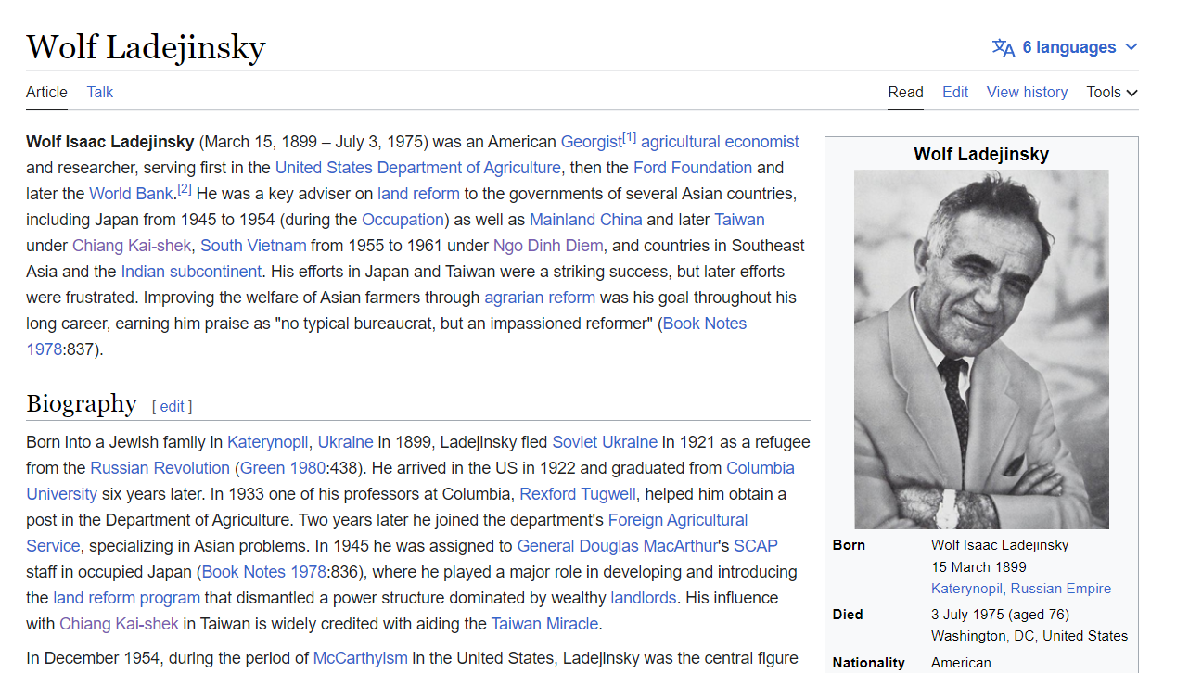

Slide 70
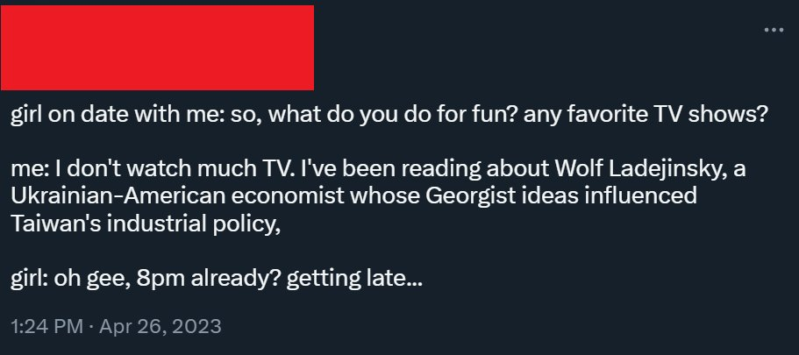

Slide 71
Na export zaměřená industrializace
Jižní Vietnam – neúspěšná snaha USA donutit post-koloniální elitu k pozemkové reformě > vítězství komunistů

Slide 72
Na export zaměřená industrializace
Také státem vedené!
ALE usilující o zapojení se do mezinárodní obchodu

Slide 73
Na export zaměřená industrializace
Základní rozdíl – podhodnocená měna – podporuje export
> aktivní obchodní bilance > devizové rezervy, ne dluh

Slide 74
Na export zaměřená industrializace
Základní rozdíl – podhodnocená měna – podporuje export
> aktivní obchodní bilance > devizové rezervy, ne dluh
Státní podpora vázaná na schopnost vyvážet – protože úspěch na domácím chráněném trhu nic neznamená
= objektivní test, jestli státní podpora vede ke zvýšené efektivitě

Slide 75
Na export zaměřená industrializace
Základní rozdíl – podhodnocená měna – podporuje export
> aktivní obchodní bilance > devizové rezervy, ne dluh
Státní podpora vázaná na schopnost vyvážet – protože úspěch na domácím chráněném trhu nic neznamená
= objektivní test, jestli státní podpora vede ke zvýšené efektivitě
Podpora – typicky formou půjček od znárodněných bank – tento aspekt dost možná silnější než v LATAM!

Slide 76
Na export zaměřená industrializace
Regulace zahraničních investic – překážky pro koupi firem zahraničním kapitálem

Slide 77
Na export zaměřená industrializace
Zóny pro zpracování exportu
- pobídky pro zahraniční investory (daňové prázdniny, zadarmo pozemek atd.)

Slide 78
Na export zaměřená industrializace
Zóny pro zpracování exportu
- pobídky pro zahraniční investory (daňové prázdniny, zadarmo pozemek atd.)
- TRIMs – potřeba používat lokálně vyráběné suroviny a součástky, sdílet duševní vlastnictví > přenos know-how

Slide 79
Na export zaměřená industrializace
Postoj k investicím byl pragmatický – přilákat cizí kapitál, ale využít jej pro své účely, naučit se cizí technologie

Slide 80
Na export zaměřená industrializace
Výsledky:
Korea a Taiwan – jediné rozvojové země, které dohnaly od WWII vyspělý svět

Slide 81
Na export zaměřená industrializace
Výsledky:
Korea a Taiwan – jediné rozvojové země, které dohnaly od WWII vyspělý svět
Čína – 30 let růst 10 % ročně, konkurenceschopnost v pokročilých technologických odvětvích v situaci, kdy mají HDP na osobu na úrovni Mexika

Slide 82
Na export zaměřená industrializace
Výsledky:
Korea a Taiwan – jediné rozvojové země, které dohnaly od WWII vyspělý svět
Čína – 30 let růst 10 % ročně, konkurenceschopnost v pokročilých technologických odvětvích v situaci, kdy mají HDP na osobu na úrovni Mexika
> Další generace úspěšných států v Jihovýchodní Asii

Slide 83
Na export zaměřená industrializace
Nebyl to volný trh!
= politiky doporučovaná LATAM vlastně Asii vůbec nekopírovaly!

Slide 84
Co z toho plyne

Slide 85
Obchodní vs průmyslová politika
Úspěch dnes přináší ne tolik klasický protekcionismus (cla), ale spíše průmyslová politika

Slide 86
Obchodní vs průmyslová politika
Úspěch dnes přináší ne tolik klasický protekcionismus (cla), ale spíše průmyslová politika
= subvence a další kroky odehrávající se uvnitř země, ne přímé omezování dovozu

Slide 87
Obchodní vs průmyslová politika
Úspěch dnes přináší ne tolik klasický protekcionismus (cla), ale spíše průmyslová politika
= subvence a další kroky odehrávající se uvnitř země, ne přímé omezování dovozu
Co zůstává nezměněné – že cesta k úspěchu vede přes industrializaci, která začíná typicky textilem, dnes se dále přesunuje typicky k elektronice

Slide 88
Klesající výhody protekcionismu
Největší úspěchy státem vedeného rozvoje (včetně různých forem socialismu) - většinou v prvních letech a desetiletích

Slide 89
Klesající výhody protekcionismu
Největší úspěchy státem vedeného rozvoje (včetně různých forem socialismu) - většinou v prvních letech a desetiletích
„low-hanging fruit“ – nejvíce očividně potřebné změny

Slide 90
Klesající výhody protekcionismu
Největší úspěchy státem vedeného rozvoje (včetně různých forem socialismu) - většinou v prvních letech a desetiletích
„low-hanging fruit“ – nejvíce očividně potřebné změny
Základní industrializace (textilní průmysl atd.), výstavba základní infrastruktury

Slide 91
Klesající výhody protekcionismu
Největší úspěchy státem vedeného rozvoje (včetně různých forem socialismu) - většinou v prvních letech a desetiletích
„low-hanging fruit“ – nejvíce očividně potřebné změny
Základní industrializace (textilní průmysl atd.), výstavba základní infrastruktury
– technologicky a organizačně zvládnutelné, státní investice to umožní udělat rychle

Slide 92
Klesající výhody protekcionismu
Největší úspěchy státem vedeného rozvoje (včetně různých forem socialismu) - většinou v prvních letech a desetiletích
„low-hanging fruit“ – nejvíce očividně potřebné změny
Základní industrializace (textilní průmysl atd.), výstavba základní infrastruktury
– technologicky a organizačně zvládnutelné, státní investice to umožní udělat rychle
= rychlý růst LATAM v 60. a 70. letech, boom v SSSR do 60. let

Slide 93
Klesající výhody protekcionismu
Problémy – čím více se stát blíží technologické špičce, tím méně je jasné a vyzkoušené, jak pokračovat dále

Slide 94
Klesající výhody protekcionismu
Problémy – čím více se stát blíží technologické špičce, tím méně je jasné a vyzkoušené, jak pokračovat dále
Trh má možnost postupovat metodou pokusu a omylu, pro stát je toto těžší a může to vést ke katastrofickým neúspěchům

Slide 95
Klesající výhody protekcionismu
Problémy – čím více se stát blíží technologické špičce, tím méně je jasné a vyzkoušené, jak pokračovat dále
Trh má možnost postupovat metodou pokusu a omylu, pro stát je toto těžší a může to vést ke katastrofickým neúspěchům
Japonsko, Korea, Taiwan – postupný přechod na volný obchod
Čína po roce 2010 – návrat k více státem vedenému modelu – úspěch nebo neúspěch bude mít obrovské implikace pro 21. století…

Slide 96
Děkuji za pozornost ☺

